Slide 1
lark
Ver 1.5.0说明

Slide 2
目录
架构
模块
组件

Slide 3
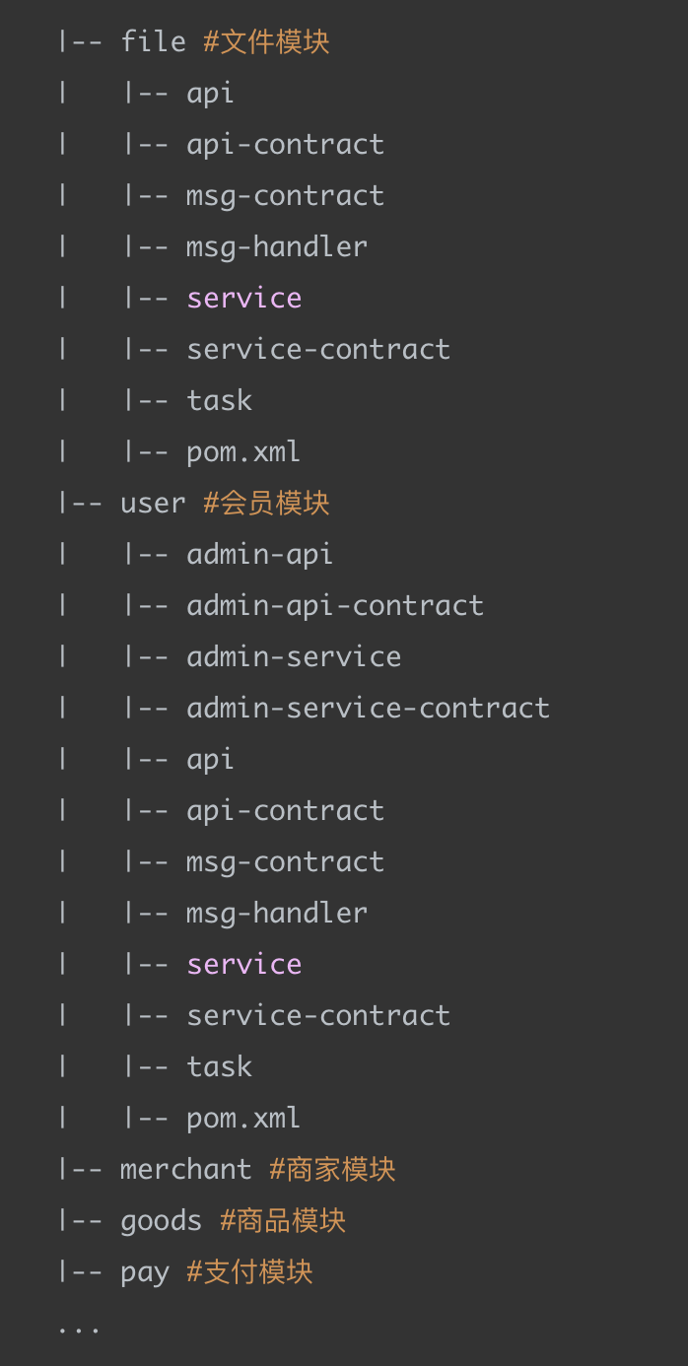
架构（工程化）
lark-starter (BOM)
starter-api
starter-service
starter-msg-handler
starter-task
starter-api-contract
starter-service-contract
starter-msg-contract
lark-parent
autoconfigure
lark-api
lark-service
lark-msg
lark-task
lark-core
lark-net
lark-db
lark-util-cache
lark-util-index
lark-util-oss
SDK
Spring Boot
Nacos
RocketMQ
XXL-Job
Redisson
HikariCP
ShardingSphere
Data
MySQL
Redis
ElasticSearch
Minio

Slide 4
目录
架构
模块
组件
Playground环境

Slide 5
模块
api
面向前端/客户端的接口模块
service
提供服务的模块
msg-handler
处理消息的模块
task
计划任务执行模块

Slide 6
模块-扩展（拆分协议）
api
面向前端/客户端的接口模块
api-contract
service
提供服务的模块
service-contract
msg-handler
处理消息的模块
msg-contract
task
计划任务执行模块

Slide 7
模块-扩展（拆分前后台）
api
面向前端/客户端的接口模块
api-contract
admin-api/admin-api-contract
service
提供服务的模块
service-contract
admin-service/admin-service-contract
msg-handler
处理消息的模块
msg-contract
task
计划任务执行模块

Slide 8
目录
架构
模块
组件

Slide 9
组件
Spring & SpringMvc & SpringBoot
Nacos
服务发现
mysql（JDBC & JSD）
数据存储
rocketmq
消息队列
xxl-job
计划任务调度
elastic search
搜索
Redis（redisson）
缓存
Oss（minio）
对象存储

Slide 10
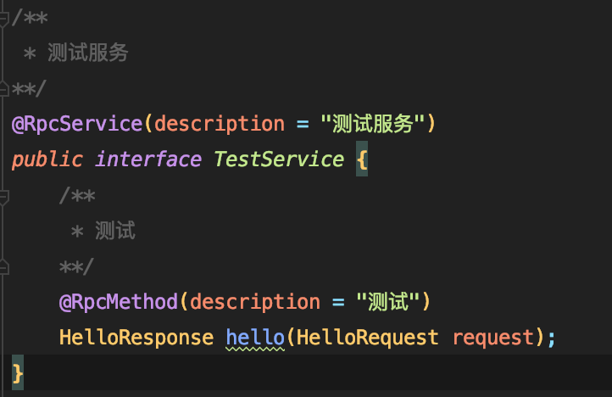
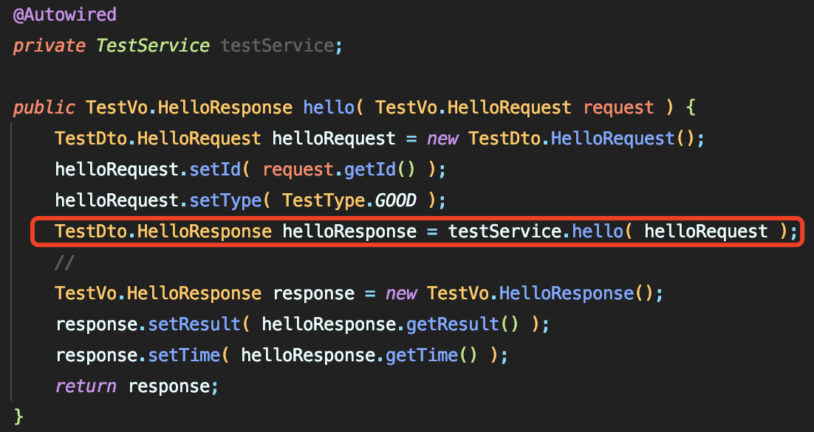
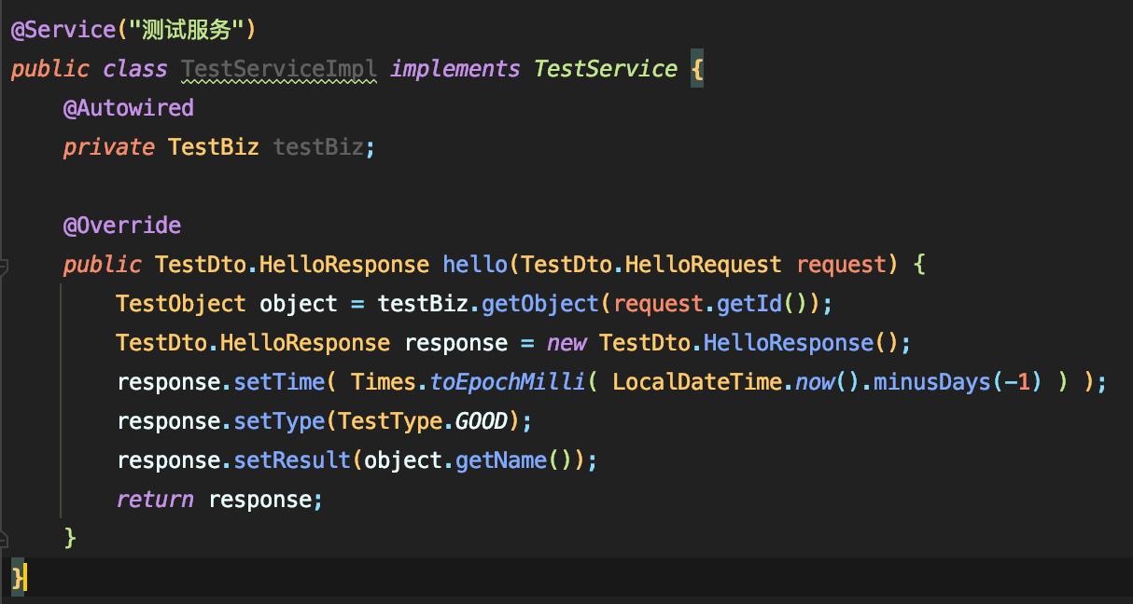
相关组件-服务&调用服务
接口调用
接口定义
接口实现

Slide 11
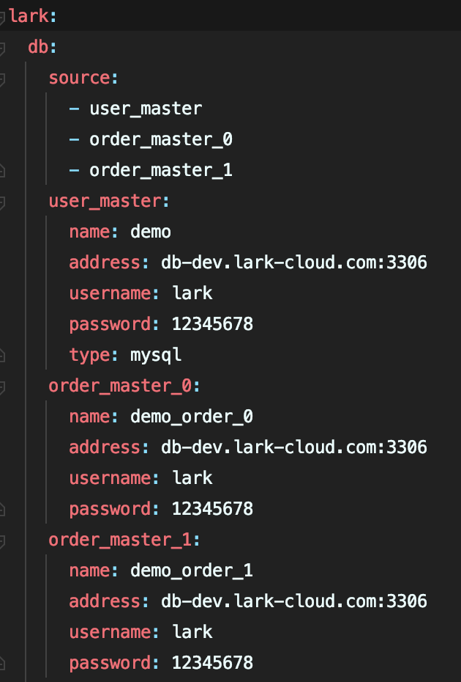
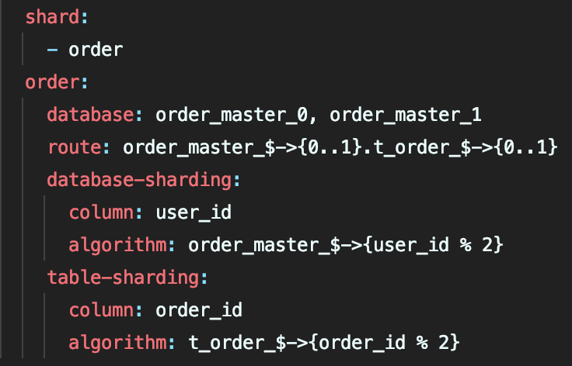
相关组件-数据库访问
数据库连接配置
数据库分片配置（ShardingSphere）

Slide 12
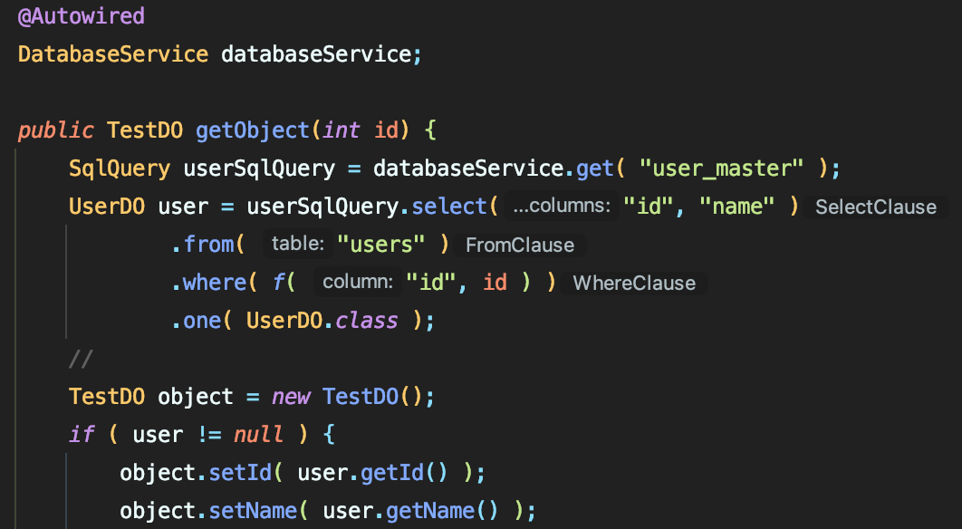
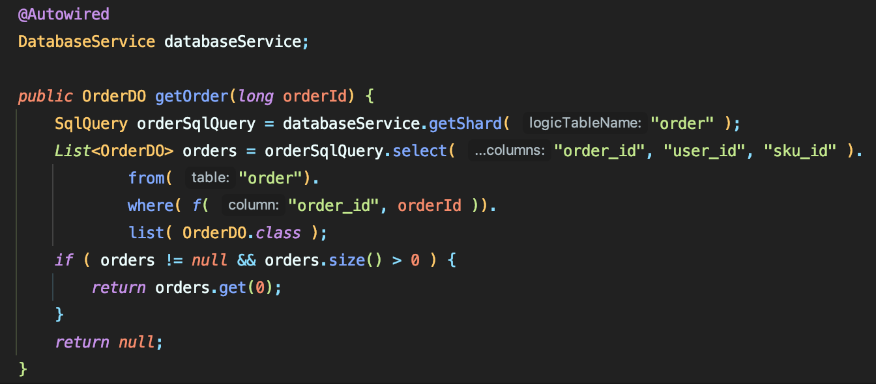
相关组件-数据库访问
访问数据库
访问分片的数据库

Slide 13
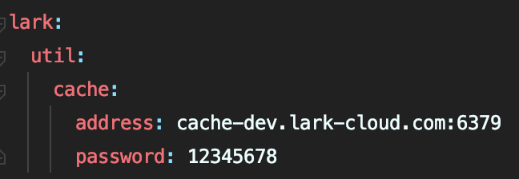
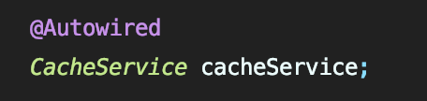
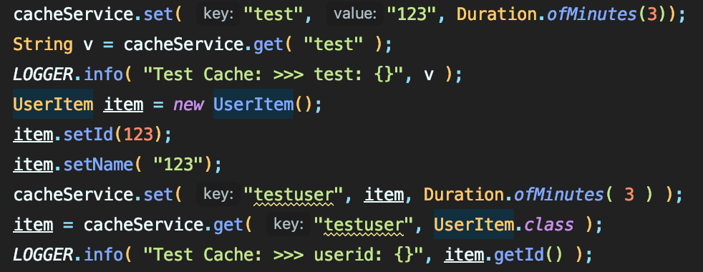
相关组件-缓存
缓存连接配置
访问缓存

Slide 14
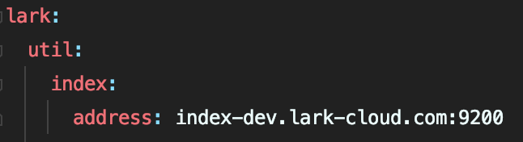
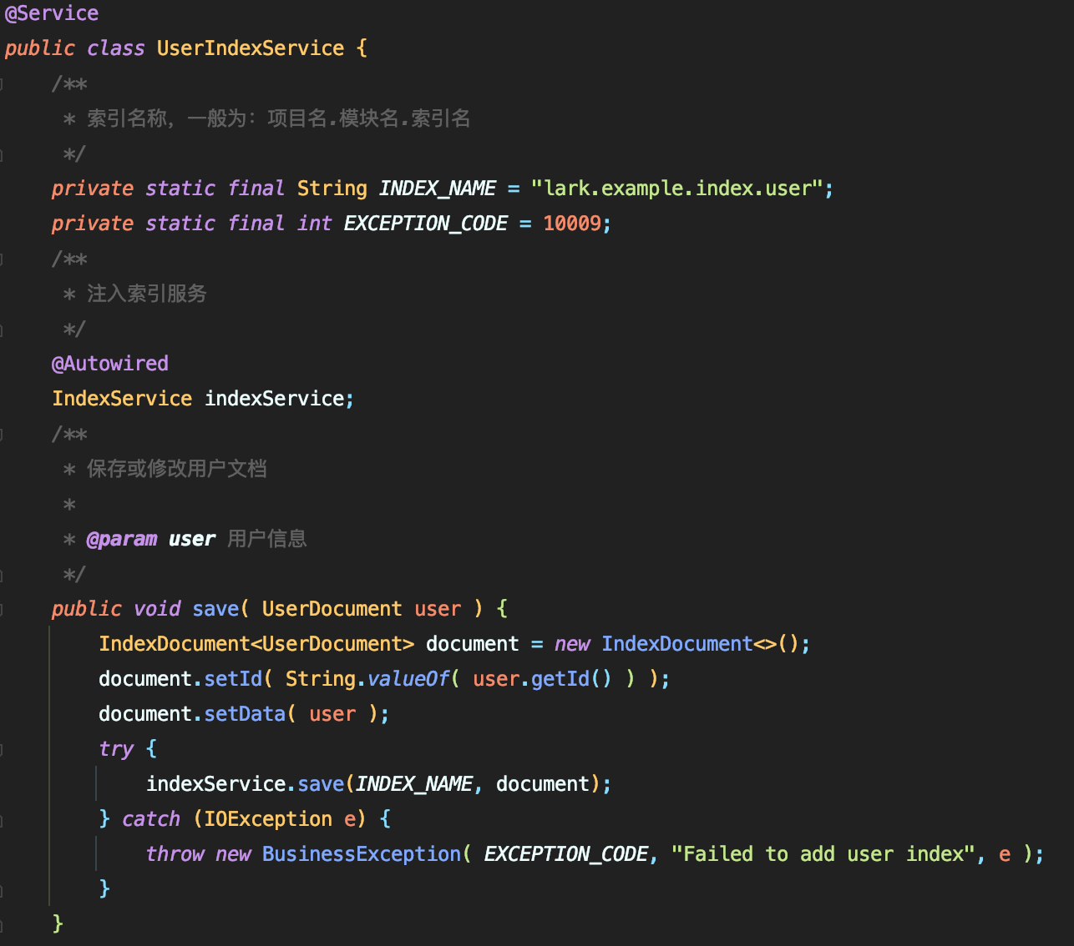
相关组件-搜素索引
索引连接配置
访问索引

Slide 15
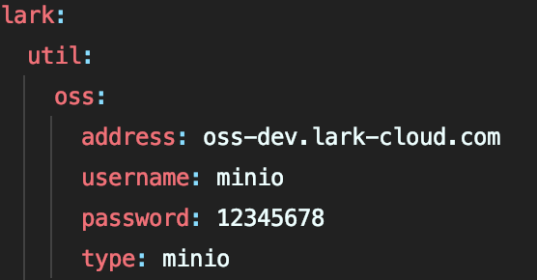
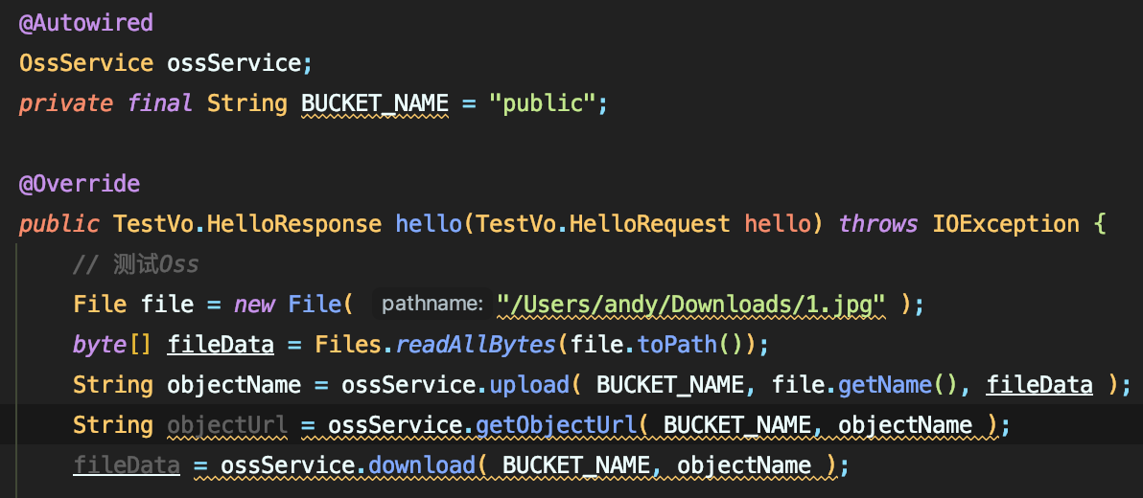
相关组件-对象存储
OSS连接配置
访问OSS

Slide 16
目录
架构
模块
组件
Playground环境

Slide 17
Playground环境（用于熟悉框架和流程 ）
WIFI: techwis-ac68u
Gitlab: code-repo-dev.lark-cloud.com
框架：code-repo-dev.lark-cloud.com/lark-projects/lark-doc/-/blob/develop/README.md
环境：code-repo-dev.lark-cloud.com/lark-projects/lark-doc/-/blob/develop/Playground.md
Nexus: package-repo-dev.lark-cloud.com
配置文件: code-repo-dev.lark-cloud.com/lark-projects/lark-doc/-/blob/develop/config/playground/nexus/settings.xml
Harbor: image-repo-dev.lark-cloud.com
……

